Slide 1

Dormitory application procedure for international students of KFU in the academic year 2021/2022

Slide 2

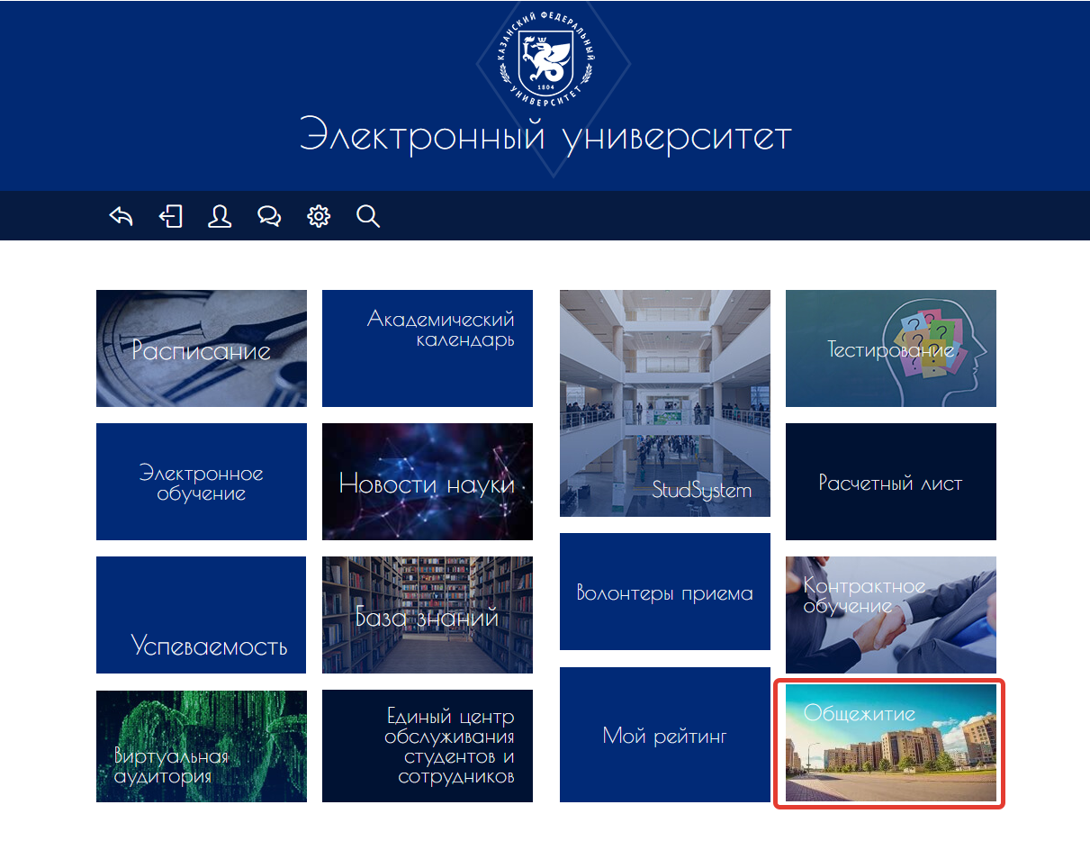
ШАГ 1
1
Sign in to the “Электронный университет” (“Online university”) system and click on the “Общежитие” (“Dormitory”) section

Slide 3
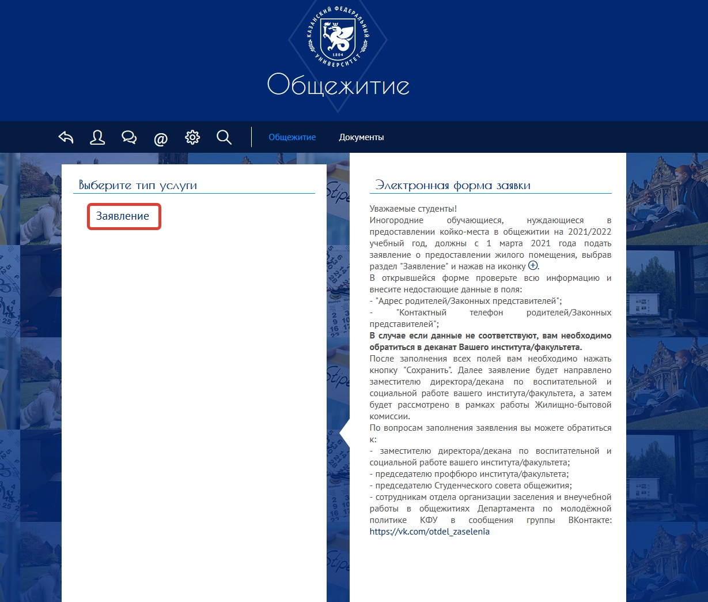
ШАГ 2
1
Click on the “Заявление” (“Application”) option

Slide 4
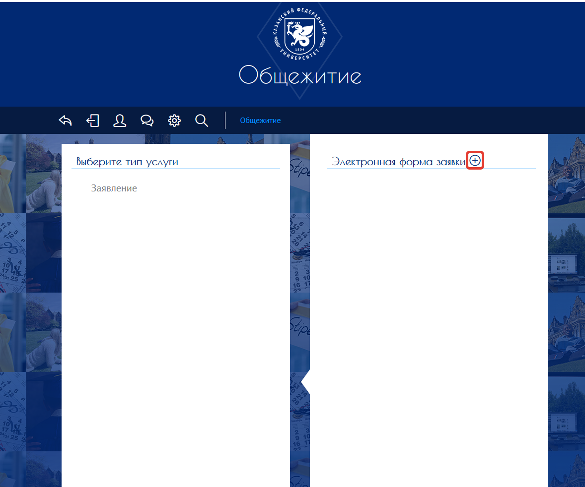
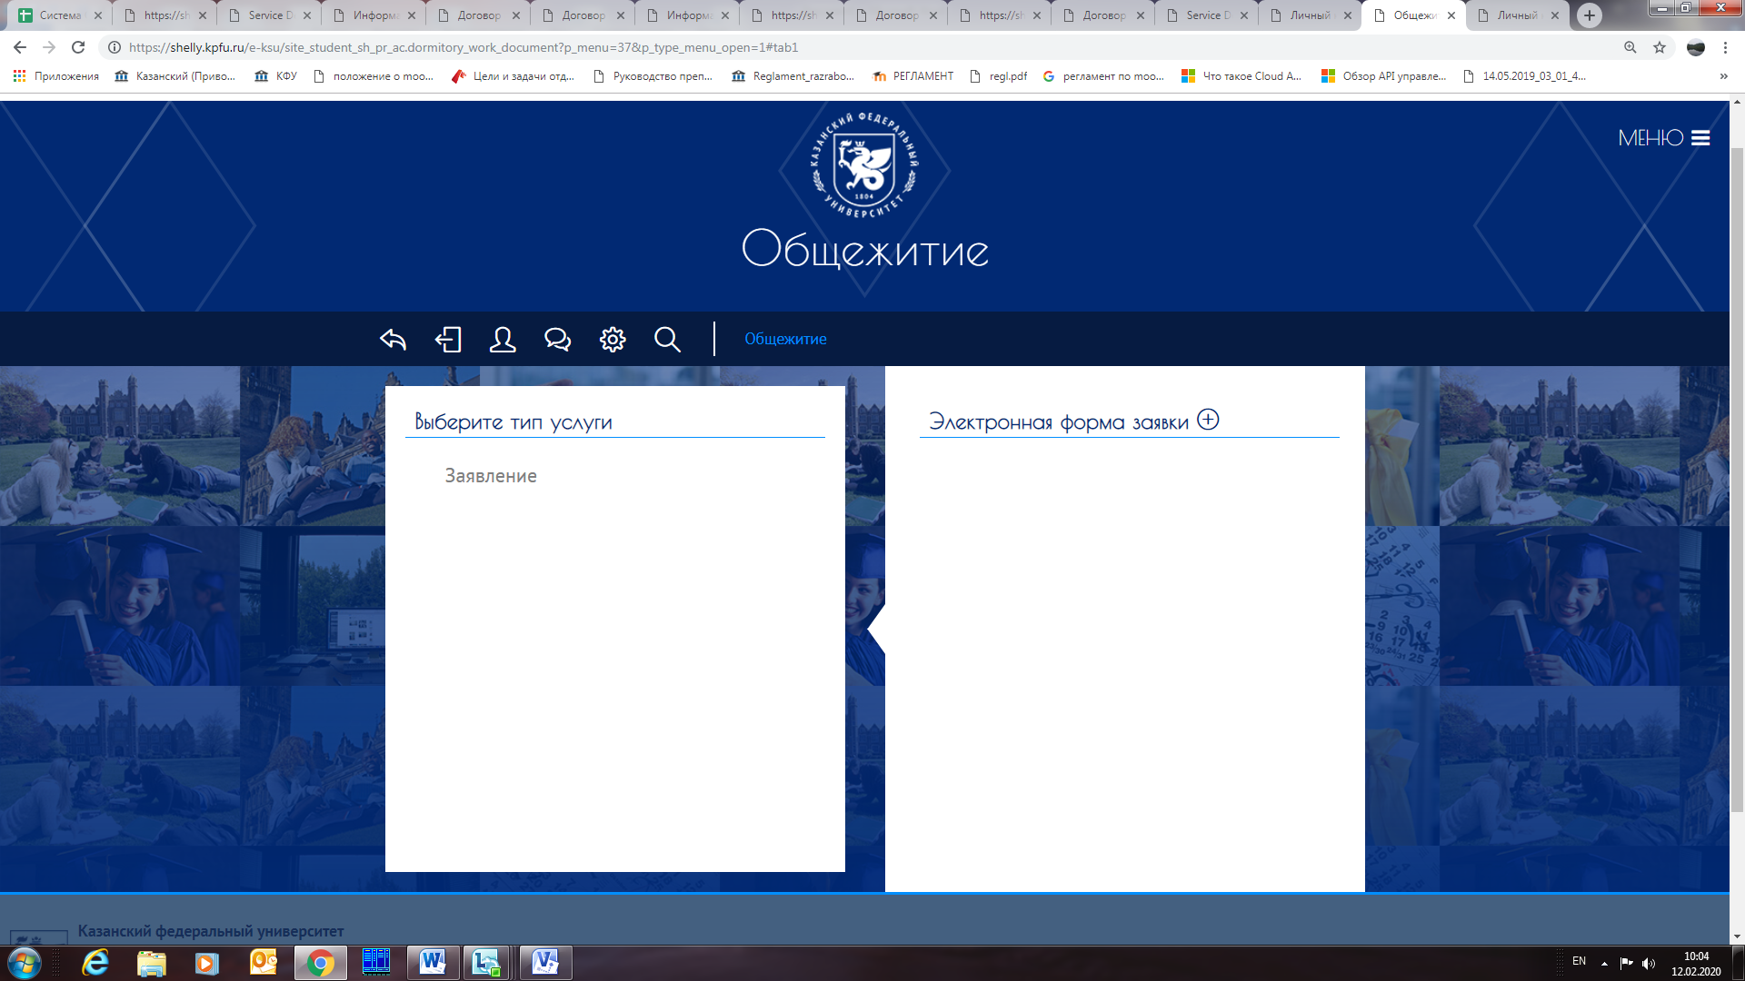
ШАГ 3
Click on the icon on the right side of the page

Slide 5
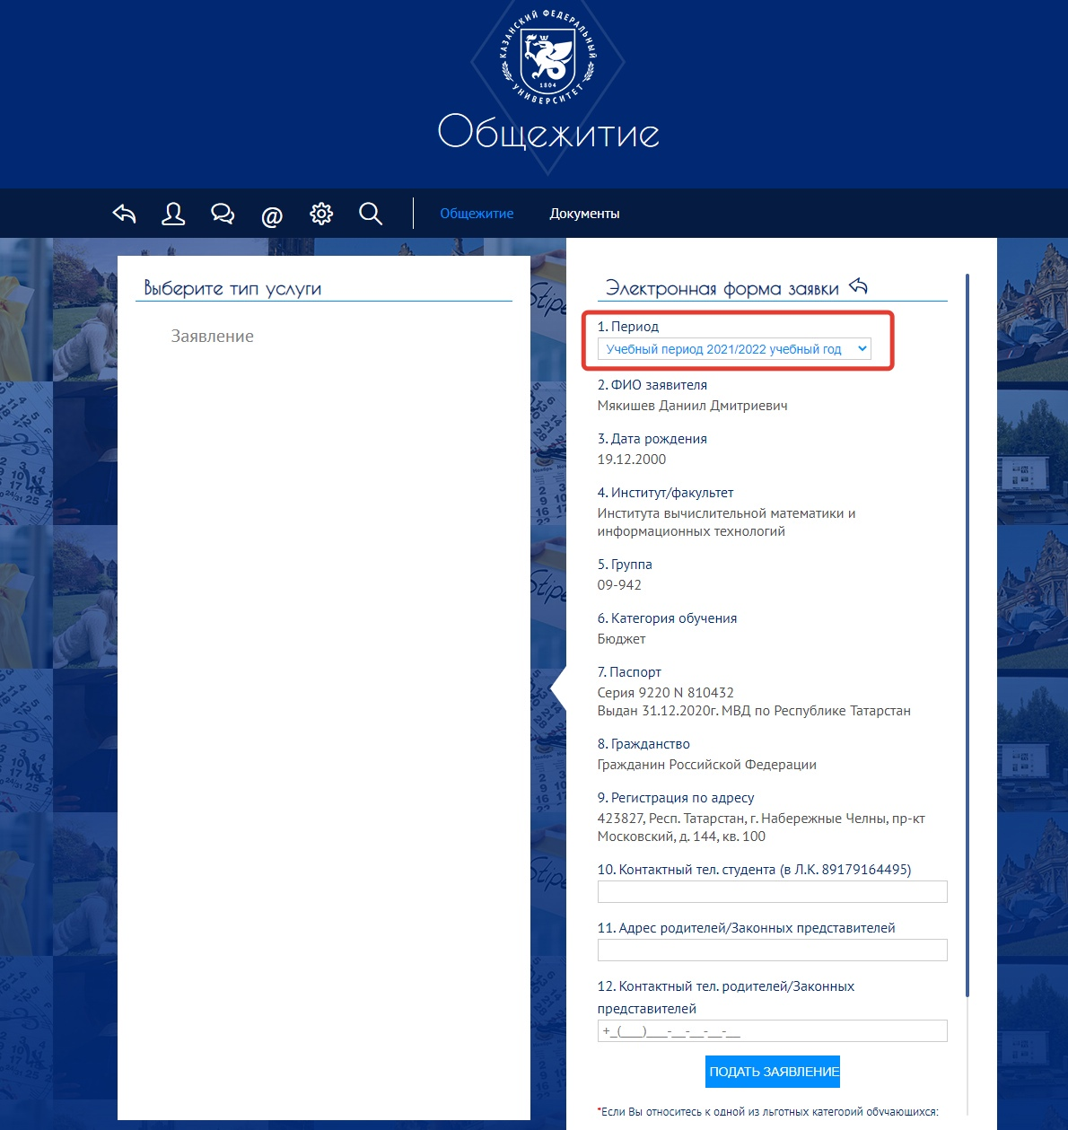
ШАГ 4
In the from that opens, select the period “Academic period 2021/2022 academic year”

Slide 6
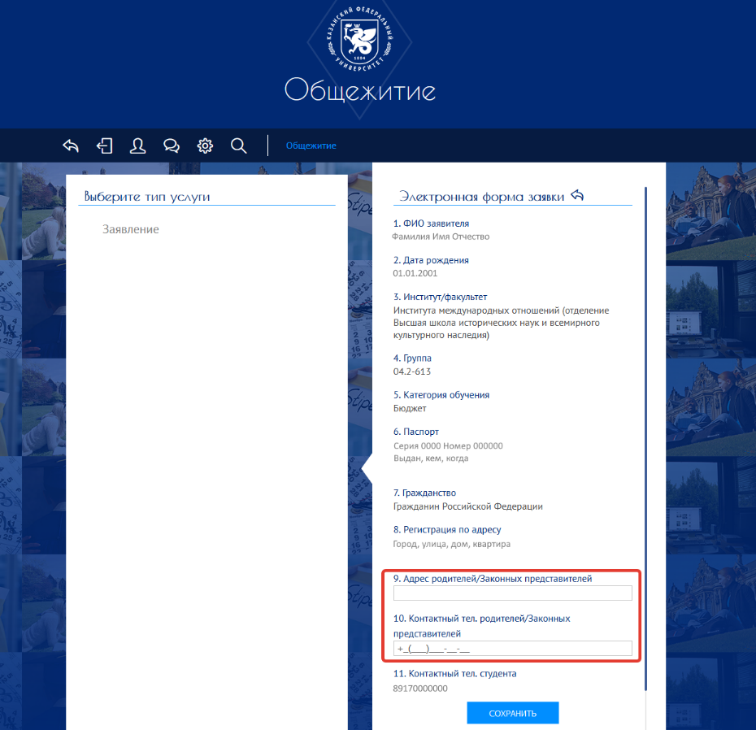
ШАГ 5
Check all the personal data in the application form.
If there are any mistakes, contact the dean’s office of the institute/faculty.
If everything is correct, fill in the following fields:
- “Адрес родителей/законных представителей” (“Parents’/ Legal representatives’ address”);
- “Контактный телефон родителей/законных представителей” (“Parents’/ Legal representatives’ phone number”)

Slide 7
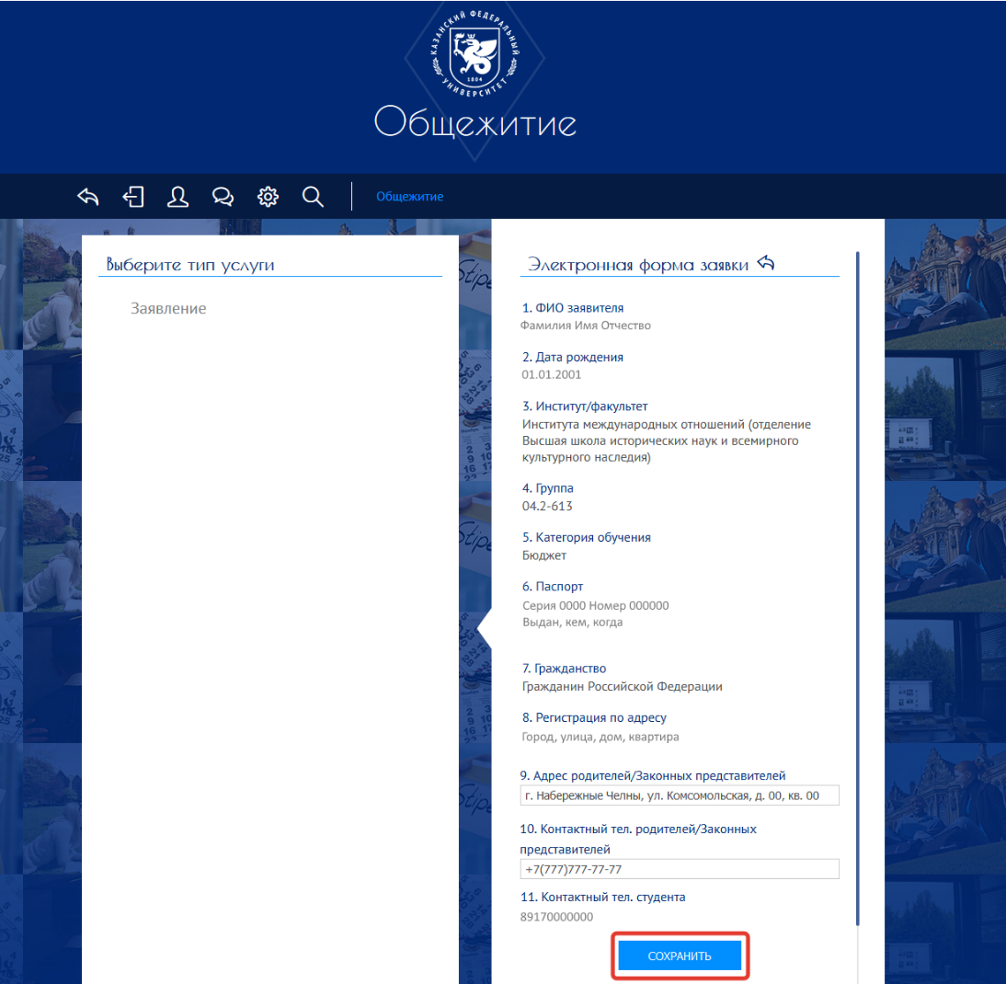
ШАГ 6
After filling in all the necessary fields, click on “Сохранить” (“Save”). After that the application will be headed to the Deputy Director/ Deputy Dean for social affairs at the institute/faculty, and examined by the Housing commission.

Slide 8
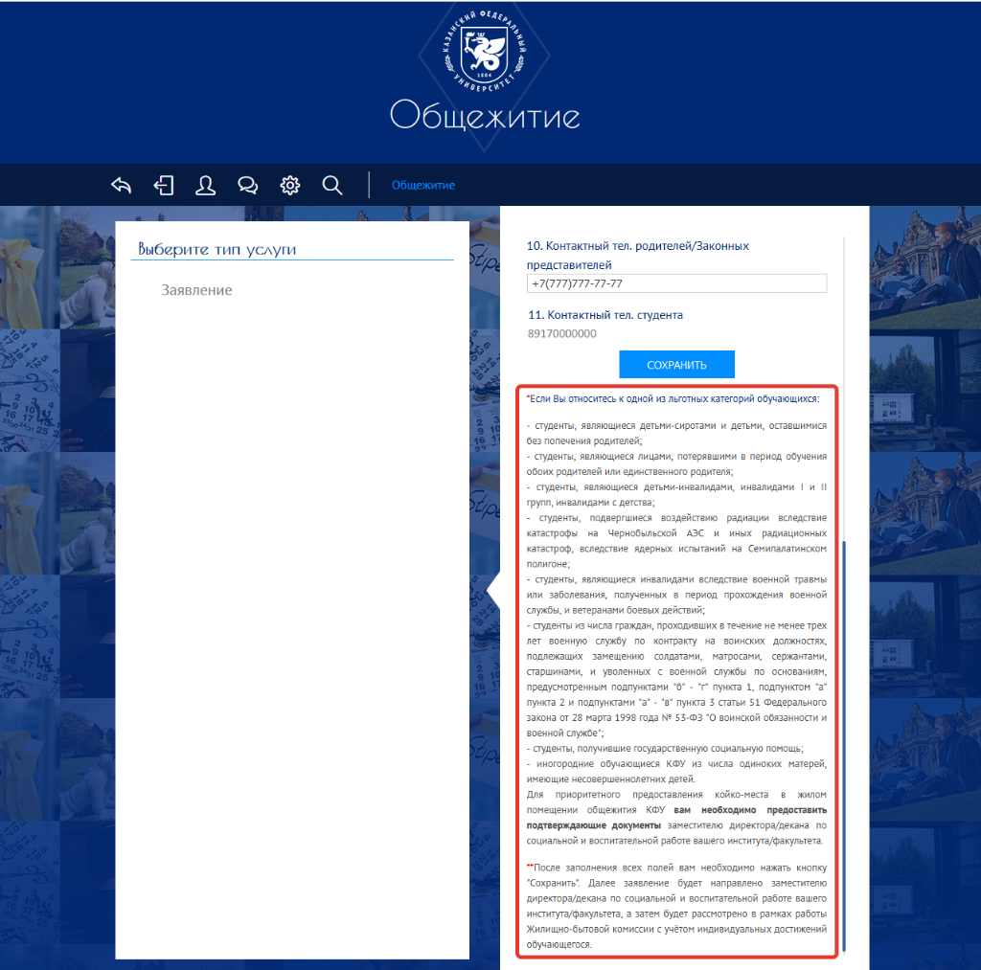
ШАГ 7
If you belong to eligible for benefits categories of students, it’s necessary to submit supporting documents to the Deputy Director /Deputy Dean for social affairs at the Institute/Faculty to get the priority assignment of the room in the dormitory

Slide 9

Feedback
?
?
?
For questions about filling out the application, you can contact:
- Deputy Director /Deputy Dean for social affairs at the Institute/Faculty;
-the chairman of the trade union bureau of the institutes / faculty;
-Chairman of the Student Council of the dormitory;
- to the accommodation unit of KFU Department of youth policy.

Slide 10
Contact
Институт/ факультет | Заместитель директора по ВСР | Контактные данные | Председатель профбюро | Контактные данные
ИФМиБ | Резвяков Павел Николаевич | rezvyakovp@gmail.com 236-79-72 | Камолов Сухроб Эльтузарович | suxrob.kamolov@mail.ru 89656094344
ИЭиП | Двинских Александр Петрович | aleksandr.dvinskih.58@mail.ru 238-50-46 | Возисова Анастасия Олеговна | vozisova01@list.ru 89508135554
ИГиНГТ | Хорькова Наталья Леонидовна | khorkova.n@bk.ru 233-71-61 | Старцева Анастасия Сергеевна | anast.startsewa2013@yandex.ru 89178990180
ИМО | Туманин Виктор Евгеньевич | v.tumanin@mail.ru 292-20-90 | Раков Степан Сергеевич | stepanrakov@gmail.com 89120205500
ИМиМ | Великанов Пётр Геннадьевич | pvelikanov@mail.ru 233-72-69 | Ванюшина Вероника Александровна | vavanyushina@yandex.ru 89600591367
ИФ | Сахбиева Алсу Рафиловна | alsu-sakhbieva@yandex.ru 233-76-40 | Абдужаббаров Хумаюн Санжарович | Saturnplanet.1998@gmail.com 89178915157
ХИ | Гедмина Анна Владимировна | anna.gedmina@mail.ru 238-79-01 | Статина Влада Владимировна | vlada.statina2001@gmail.com 89170829842

Slide 11
Contact
Институт/ факультет | Заместитель директора по ВСР | Контактные данные | Председатель профбюро | Контактные данные
ЮФ | Гадыльшина Зухра Ильдаровна | avtorkfu@yandex.ru 233-73-00 | Камаева Эльвина Борисовна | avtorkfu@yandex.ru 89270805640
ИВМиИТ | Новенькова Аида Зуфаровна | followaida@gmail.com | Приползин Антон Олегович | PripolzinAnton@yandex.ru 89279012429
ИФиМК | Закирова Эльвира Рашатовна | zakira888@mail.ru raisagaripova@yandex.ru 221-34-14, 221-34-27 | Иванова Екатерина Сергеевна | ivanova99k@gmail.com 89600404872
ИТИС | Бакирова Айсылу Наримовна | ab@it.kfu.ru 233-72-42 | Лозовой Егор Денисович | lllozegor@gmail.com 89879397107
ИСФНиМК | Панкова Екатерина Сергеевна | kotyshenka@mail.ru 233-73-16 | Нургалиева Аделина Рустамовна | euo2128160424@gmail.com 89991552427
ИУЭиФ | Карасик Елена Анатольевна | Elena-karasik2012@yandex.ru 236-17-60 | Куваева Елена Вадимовна | kuvaeva2001@yandex.ru 89372216830
ИИ | Коваленко Кирилл Олегович | kovalenko.kpfu@gmail.com 89178861104 | Володин Кирилл Сергеевич | volodin.ks@mail.ru 89033363368
ИПиО | Рыбакова Ляйсан Анатольевна | lyaysanrybakova@yandex.ru 292-34-20 | Галиева Гульчачак Наилевна | gulchachak.galieva@bk.ru 89520310019

Slide 12
Contact
Председатель студенческого совета института |  | Контактные данные | Председатель студенческого совета института |  | Контактные данные
ИФМиБ | Беляев Олег Андреевич | olegbelyaev18@gmail.com 89174118588 | ИВМиИТ | Приползин Антон Олегович | PripolzinAnton@yandex.ru 89279012429
ИЭиП | Возисова Анастасия Олеговна | vozisova01@list.ru 89508135554 | ИФиМК | Магосимьянова Динара Фильсуровна | dinara0308@gmail.com 89965292652
ИГиНГТ | Старцева Анастасия Сергеевна | anast.startsewa2013@yandex.ru 89172990180 | ИТИС | Нуриева Римма Ниязовна | nurrievari@gmail.com 89270446732
ИМО | Раков Степан Сергеевич | stepanrakov@gmail.com 89120205500 | ИСФНиМК | Бобохонов Камолиддин Нуриддин угли | bobokhonovk@bk.ru 89063214949
ИМиМ | Салимьянова Дилара Радиковна | dilara.salimyanova@gmail.com 89270439598 | ИУЭиФ | Зиннурова Юлия Ильдаровна | saweliewa.jul@yandex.ru 89178802984
ИФ | Абдужабборов Хумоюн Санжар угли | Saturnplanet.1998@gmail.com 89178915157 | ИИ | Володин Кирилл Сергеевич | volodin.kpfu@gmail.com 89033363368
ХИ | Статина Влада Владимировна | vlada.statina2001@gmail.com 89170829842 | ИПиО | Люхманова Дарья Сергеевна | dlyukhmanova@mail.ru 89196987090
ЮФ | Камаева Эльвина Борисовна | e33136@mail.ru 8927080-56-40

Slide 13
Contact
№ общежития | Председатель студенческого совета общежития | Контактные данные | № общежития | Председатель студенческого совета общежития | Контактные данные
1 | Рысаева Луиза Ильсуровна | l.rusaeva@yandex.ru 89178775872 | 6 | Жупанова Анастасия Сергеевна | anastasia.zhupanova@yandex.ru 89600806858
2 | Антонов Никита Алексеевич | antonoffnikita99@gmail.com 89991576317 | 7 | Аррыков Эмир Юсупович | emirarrykov08@gmail.com 89178724663
3 | Русских Мария Олеговна | russkikhavocado@yandex.ru 89600430506 | 8 | Крайнова Элина Эдуардовна | krainova.elina545@yandex.ru 89613732020
4 | Улыбин Григорий Иванович | Grisha_196@mail.ru 89172812247 | 9 | Хайбуллова Эндже Фазыловна | hkaybullova@gmail.com 89600573242
5 | Халиуллина Регина Эльдаровна | alla2000@mail.ru 89625737022 | 10 | Саратова Алина Олеговна | a_saratova21@mail.ru 89033079775

Slide 14
Contact
№ дома | Председатель студенческого совета дома | Контактные данные | № дома | Председатель студенческого совета дома | Контактные данные
1/1 | Фараретдинова Аделина Азатовна | adelka.fararetdinova@gmail.com 89178062335 | 3/2 | Халилова Гузель Фаритовна | guzel.khalilova.11@gmail.com 89196896414
1/2 | Новокрещенова Арина Артёмовна | arinjili00@gmail.com 89191520848 | 4 | Зоиров Равшанбек Урин-Угли | rafakodirov@gmail.com 89375750878
1/3 | Шукурова Нигина | Ms.lady.nigina@mail.ru 89503157515 | 5/1 | Сафин Дамир Айдарович | damirsafin2000@mail.ru 89503158950
2 | Закиров Ренат Азатович | A.A.Zakirov@mail.ru 89178677727 | 5/2 | Набиева Диана Бахрияровна | diana.nabieva.98@mail.ru 89393868383
3/1 | Шангараева Камилла Рустемовна | hutupova@gmail.com 89509493008 | 5/3 | Кирьянова Полина Алексеевна | polisha1611007@gmail.com 89199081970

Slide 15
Contact
№ дома | Председатель студенческого совета дома |  | Контактные данные | № дома | Председатель студенческого совета дома | Контактные данные
10 | Урядова Валерия Викторовна |  | llerrau15@gmail.com 89196333711 | 15 | Иванова Арина Петровна | arina.april.iva@gmail.com 89178657362
11 | Валиахметова Рамиля Талгатовна |  | valiakhmetova137@gmail.com 89272454720 | 16 | Степанов Евгений Владимирович | Death_rider_forever@mail.ru 89874232048
12 | Егорова Анастасия Александровна |  | n_egorova00@mail.ru 89520304520 | 17 | Дацив Ева Александровна | evadatsiv@gmail.com 89899557313
13 | ИУЭиФ | Панченко Екатерина Владимировна | 03260901999@mail.ru 89063930538 | 18 | Сюняков Роман Русланович | romansunyakov@gmail.com 89991549589
13 | ИЭиП | Коннова Валерия Александровна | valeria.konnova@bk.ru 89969539697 | 19 | Титов Евгений Андреевич | narutospace@icloud.com 89991624731
14 | Абулгазимов Даниил Евгеньевич |  | eda.abulgazimov@mail.ru 89047120211 | 20 | Абдураимов Сардор Абдурахмон угли | sardorbla@gmail.com 89053170095

